Slide 1
Иверская икона Божьей Матери
Автор работы Жаркова юлия

Slide 2
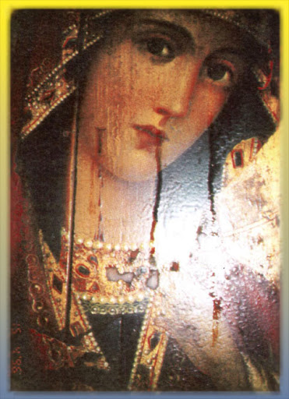
ОБРЕТЕНИЕ ИКОНЫ
В 9 веке в области Никея (сейчас — это Турция) жила семья православных христиан, вдова и ее сын-подросток. Женщина была не бедной и рядом со своим домом воздвигла храм, в котором была старинная икона Божьей Матери. Однажды смутьяны-иконоборцы пришли в эту церковь и начали требовать у женщины деньги. Она сказала им, что сейчас у нее нет такой суммы, услышав этот ответ, один из нападавших ударил мечом в икону по лику Божьей Матери. Вдруг по иконе, будто из живого тела, потекла кровь. «Герои» испугались увиденного и ушли из храма, но покидая его, предупредили, что вернутся за деньгами на следующий день.

Slide 3
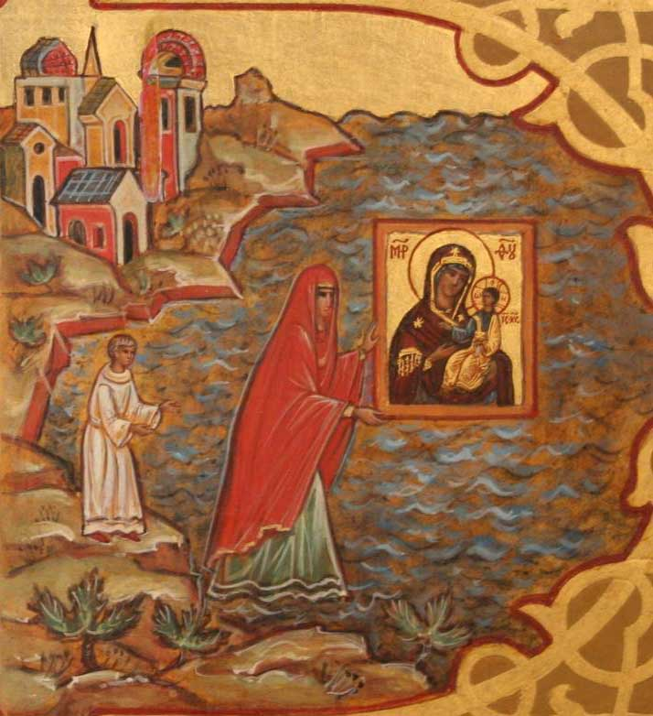
Обретение иконы
Ночью вдова с сыном взяли поврежденную икону, пошли на берег моря и прочитав молитву, положили ее на воду. Неожиданно икона встала в вертикальное положение и поплыла от берега в открытое море. Мать и сын, пораженные происходящим, смотрели на это чудо. После всего произошедшего они были вынуждены покинуть свой дом. Сын отправился в Фессалоники, потом – на Афон в Иверский монастырь, где приняв постриг, стал монахом. Историю о таком необычном спасении образа Божией Матери, икона Которой чудесным образом ушла в море, он рассказал иверским монахам.

Slide 4
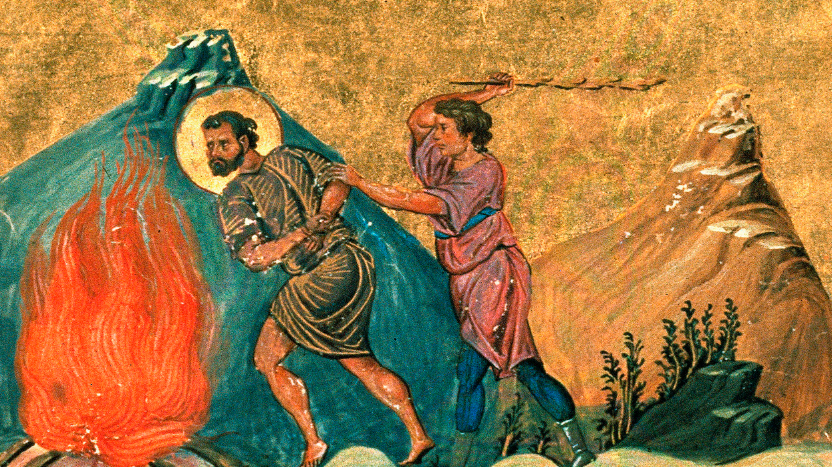
Обретение иконы
Как-то раз, находясь возле монастырских ворот, недалеко от воды, старцы увидели огненный столб, поднимающийся над морем. Это зрелище напугало их. Они начали молиться Господу, но видение не исчезало, а к ночи стало еще ярче.
Наконец, монахи увидели плывущую в море икону Богородицы. Они попробовали достать ее, но когда стали приближаться к ней, икона от них отстранялась. После нескольких неудачных попыток, монахи собрались вместе и стали молиться Господу о помощи в обретении иконы. Бог услышал их мольбы, а человеком, который доставит святыню в Иверскую обитель, избрал монаха Гавриила, который сейчас известен, как Гавриил Святогорец.

Slide 5
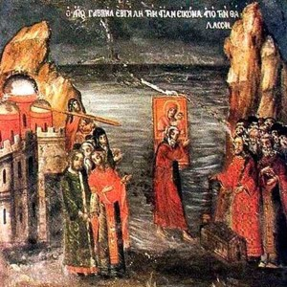
Обретение иконы
Ступив на воду, Гавриил пошел по поверхности, и тогда икона сама стала приближаться к монаху, он взял её на руки и вынес на берег. После обретения иконы, образ Богородицы поставили на святой алтарь, три дня перед ним непрерывно шла служба. Но вдруг иконы не стало, она исчезла, ее кинулись искать, и обнаружили над монастырскими воротами. Монахи снова поставили икону на алтарь, а она опять непостижимым образом оказалась над вратами. Несколько раз икона «путешествовала» с места на место .

Slide 6
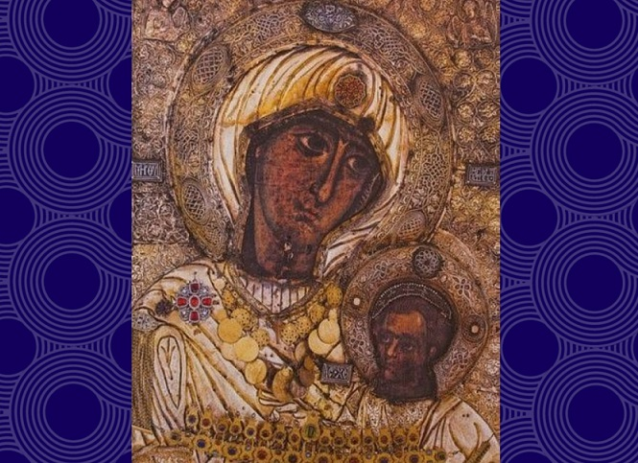
Обретение иконы
Пречистая снова во сне явилась к отшельнику Гавриилу и велела, чтобы тот опять пошел в монастырь и сообщил всем, что эта икона была послана не для того, чтобы монахи охраняли ее, а наоборот — теперь сама Богородица, через свою икону, будет хранить Иверон и весь Ее второй удел — Афон. С тех времен эта икона получила название Портаитисса, что в переводе с греческого языка означает — Вратарница.

Slide 7
Молитва иконе
По чудотворным проявлениям Иверская икона — один из самых удивительных образов. ... Перед Иверской иконой Божьей Матери молятся об избавлении от разных недугов – она помогает в скорби и печали, при разных тяжелых обстоятельствах, а также исцеляет от недугов телесных и душевных

Slide 8
Чудеса иконы
От иконы произошло множество чудесных исцелений

Slide 9
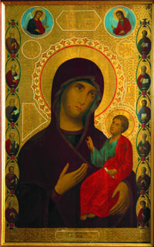
Как выглядит икона и как её отличить
На ИВЕРСКОЙ ИКОНЕ ПРЕСВЯТАЯ БОГОРОДИЦА ДЕРЖИТ БОГОМЛАДЕНЦА НА ЛЕВОЙ РУКЕ ; ПРАВАЯ РУКА В МОЛЕНИИ ПРОТЯНУТА К СПАСИТЕЛЮ,ОДНОВРЕМЕННО УКАЗУЯ НА НЕГО. Голова Спасителя приподнята, и лик немного повёрнут к Богоматери. На правой щеке Пресвятой Богородицы изображена рана, из которой течёт кровь. ЭТО ГЛАВНОЕ ОТЛИЧИЕ ИВЕРСКОЙ ИКОНЫ.

Slide 10
Дни празднования Иверской Иконы
день перенесения списка иконы. По календарю Русской Православной Церкви по новому стилю — это 26 октября. 25 февраля празднуется еще одна дата, посвященная Иверской иконе Божьей матери. В этот день монахи монастыря на горе Афон обрели чудотворный образ.

Slide 11
СПАСИБО
ЗА ВНИМАНИЕ

